Slide 1

IDRIJA
Ema Novak
Brina Goleš
2. a

Slide 2
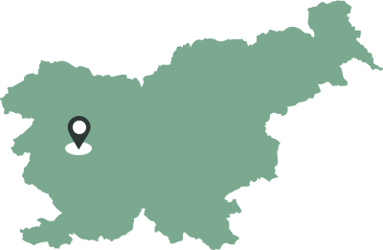

Slide 3
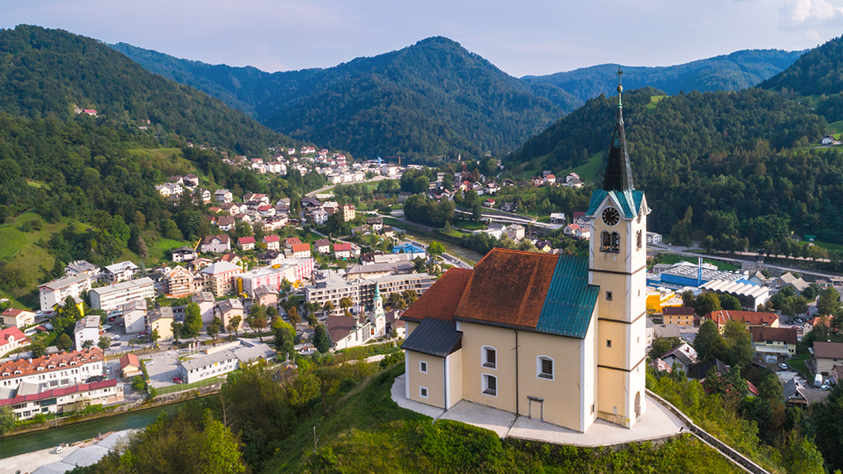
Osnovni podatki
Goriška regija
Primorska pokrajina
5280 Idrija

Slide 4
Površje
293, 7km2
Mezoregije:
            Idrijsko hribovje
            Trnovski gozd
            Nanos in Hrušica
            Cerkljansko, Škofjeloško, Polhograjsko, Rovtarsko hribovje
            Notranjsko podolje
Kraški in Predalpski svet
Značilne kraške planote (Črnovrška, Zadloška, Vojskarska, Ledinska, Vrsniška)

Slide 5
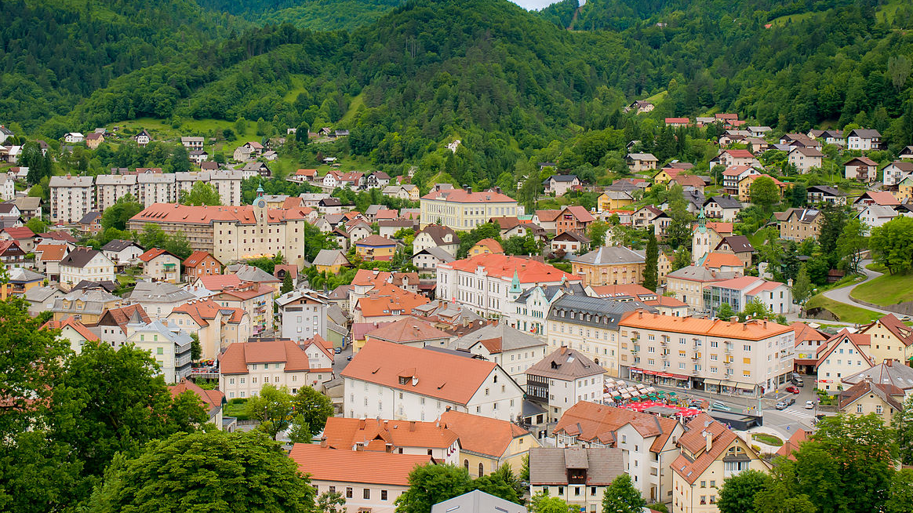
poselitev
11811 prebivalcev
              6019 moških
              5792 žensk
Povprečna starost: 36 let
Gosta poselitev
Večja naselja:
              Razložena
              Sklenjena(gručaste in obcestne vasi)
Samotne kmetije

Slide 6
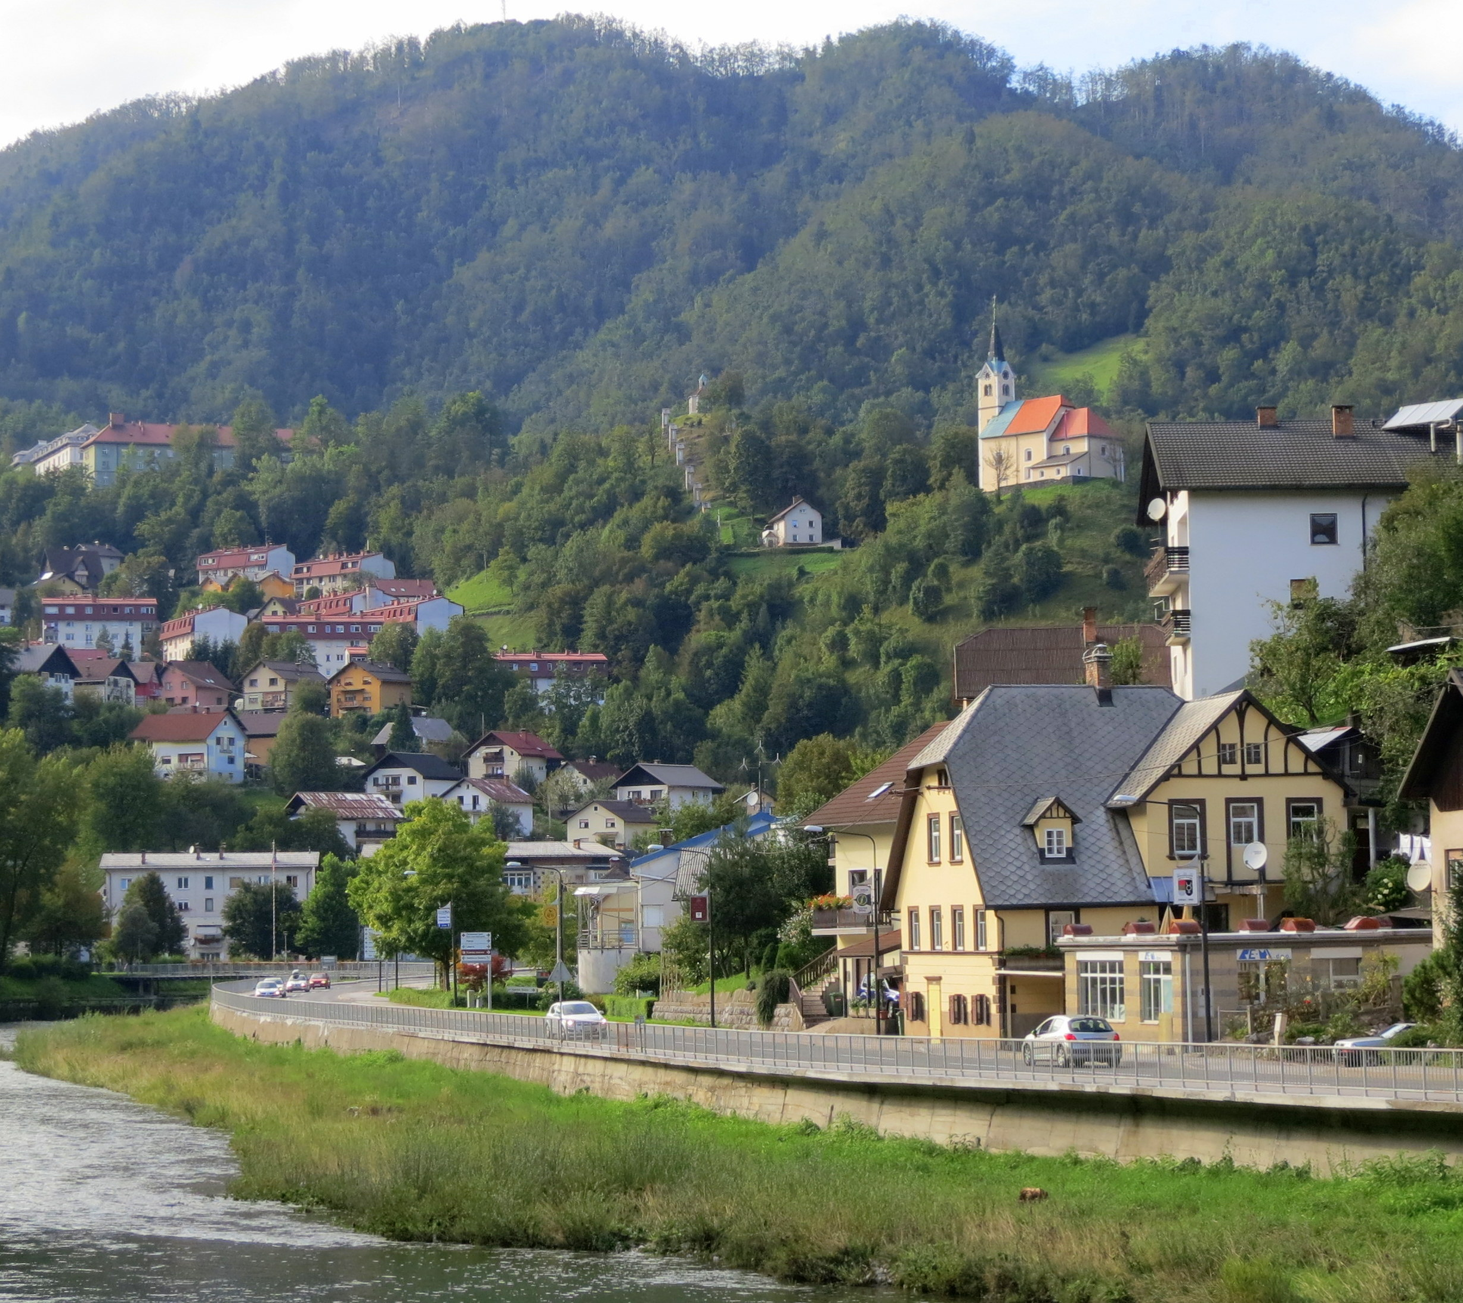
vodovje
Reka Idrijca
Divje jezero
Meja med Jadranskim in Črnomorskim povodjem

Slide 7
GLAVNE ZNAMENITOSTI

Slide 8
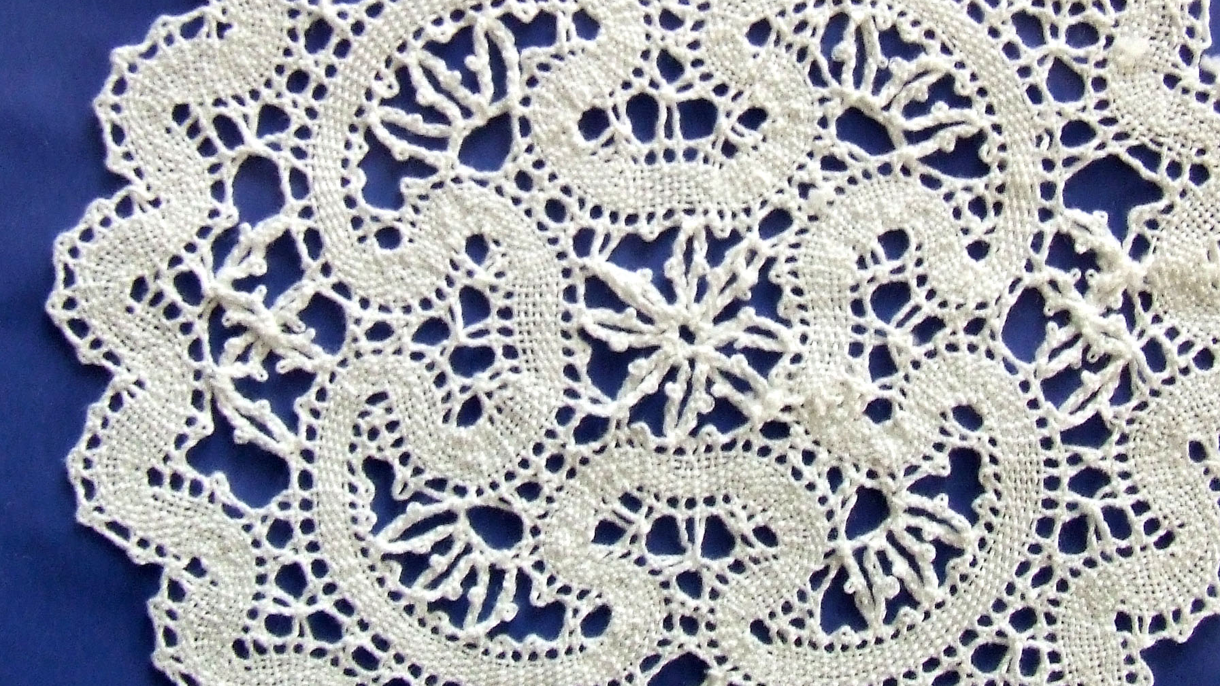
IDRIJSKA ČIPKA
IDRIJA DEŽELA ČIPK
Kljekljana čipka
Slovenska kulturna dediščina
Čipkarska šola od leta 1876
Idrijska čipka. Ni dolgočasno! Imamo celo šolo - YouTube

Slide 9
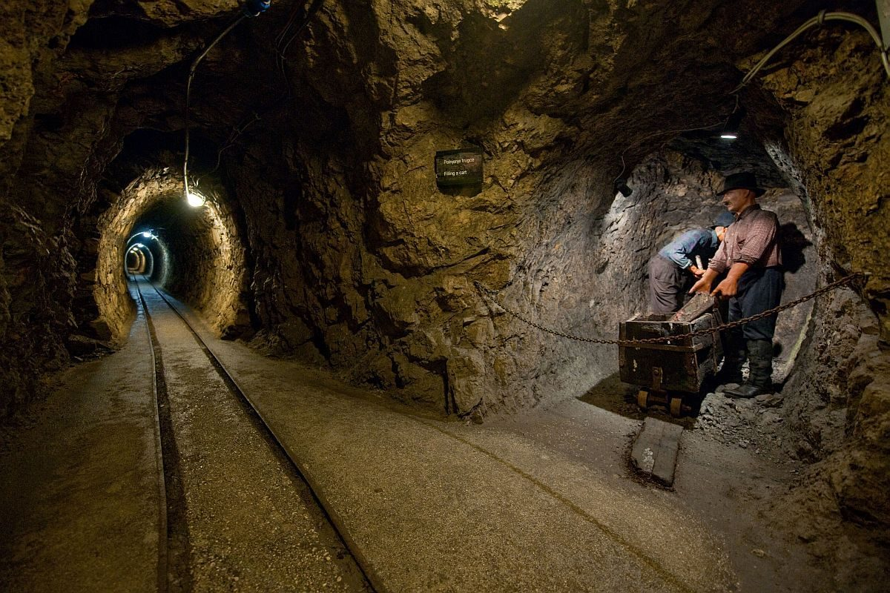
Rudnik živega srebra
Danes muzej
Drugi največji proizvajalec na svetu
Od leta 1490
Unescova svetovna dediščina

Slide 10
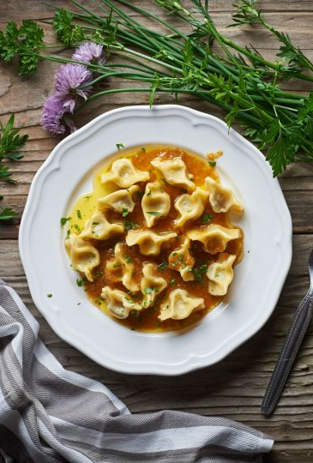
Idrijski žlikrofi
Iz testa s kromperjevim nadevom
Iz 19. stoletja
Prikaz izdelave idrijskih žlikrofov / idrijski žlikrofi - YouTube

Slide 11
viri
Slide 1: Grb Občine Idrija - Wikipedija, prosta enciklopedija (wikipedia.org)
Slide 2: Top 10 zanimivosti - Mestni muzej Idrija (muzej-idrija-cerkno.si)
Slide 3: Idrija. UNESCO dediščina (visit-idrija.si)
Slide 5: Idrija - Wikipedija, prosta enciklopedija (wikipedia.org)
Slide 6: Idrijca - Wikipedija, prosta enciklopedija (wikipedia.org)
Slide 8: Idrijska čipka - Wikipedija, prosta enciklopedija (wikipedia.org)
Slide 9: V Idriji nismo zlati, smo srebrni - Val 202 (rtvslo.si)
Slide 10: Idrijski žlikrofi z mesno omako | Slovensko podeželje | Združenje turističnih kmetij Slovenije (turisticnekmetije.si)
Podatki: Idrija - Wikipedija, prosta enciklopedija (wikipedia.org)

Slide 12

HVALA ZA VAŠO POZORNOST!

